Slide 1
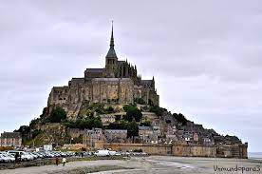

Slide 2
EREMUA
HIZTUNAK
EGOERA
BIZIBERRITZEKO EKIMENA
HIZTEGI TXIKI BAT
AMAIERAKO HAUSNARKETA
INFORMAZIO ITURRIAK

Slide 3
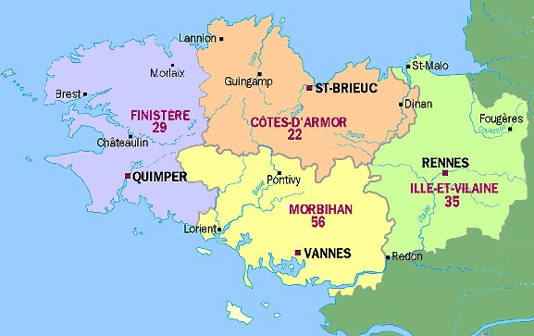
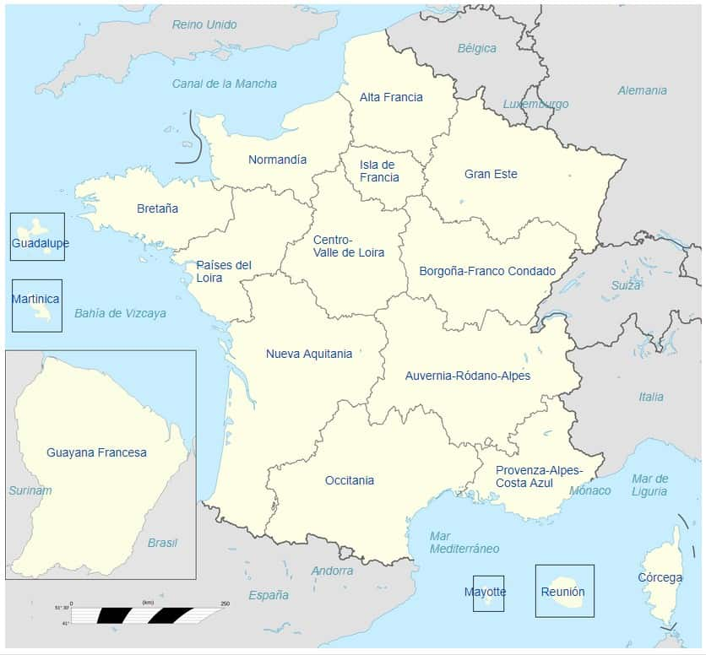

Slide 4
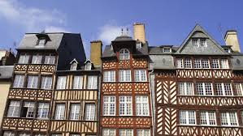
Bretoierak 250.000 hiztun ditu (2011)
Bretioera Zeltiar hizkuntza bakarra da
Aldaerak:
Vannetés (Gwenedeg)
Cornuallés (Kerneveg) Hego-mendebaldean
Leonés Ipar mendebaldean
Tregorés Iparraldean

Slide 5
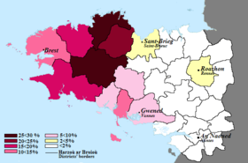
Eskoletan lantzeko aukera ematen da baina bigarren hizkuntza hau da ingelesa bezala
Ez dute belaun aldietan zehar transmititzen
Ahalegintzen ari dira errekuperatzeko hainbat ekimen eginez ; Korrika moduko ekimen bat eginez baina bretoiera hizkuntzarekin

Slide 6
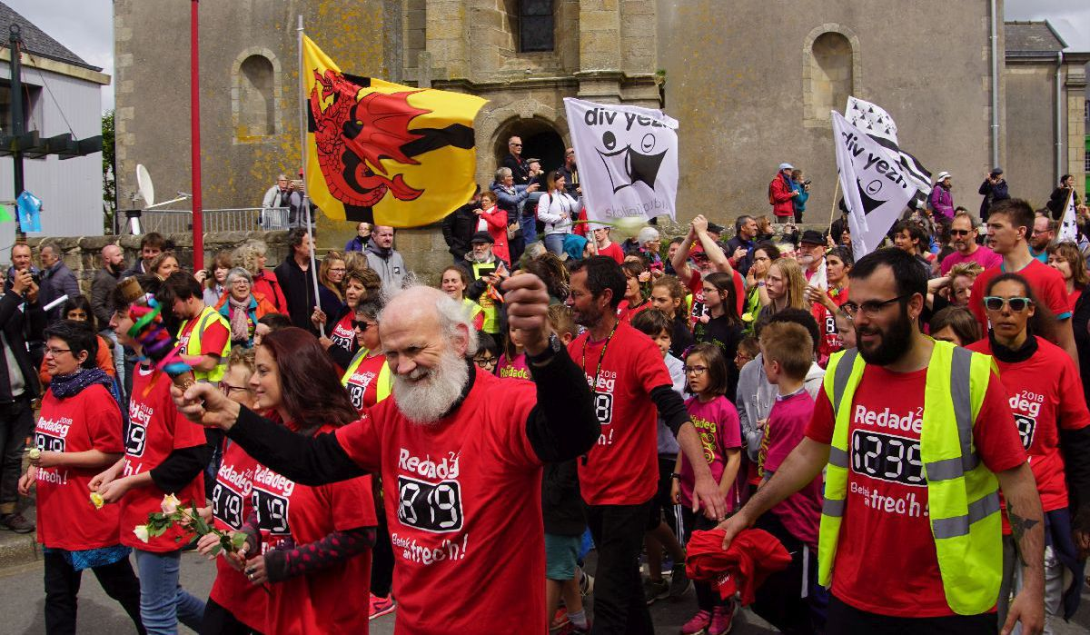
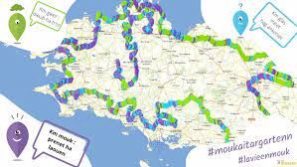
AR REDADEG
2008 lehenengoa.
30 apirila, 3 maiatza
Naoned-etik (nantes) Karaez-era (Carhaix)
100 euro, kilometro 1engatik
Testigoan mezu bat dago.
https://www.youtube.com/watch?v=_TqP2ddy2BM

Slide 7
Salut edo Demant
Kenavo
Mat an traoù
Trugarez
Degemer mat
Noz Vat
Kaixo
Agur
Zer moduz
Eskerrik asko
Ongi etorri
Gabon

Slide 8
Gure ustez, jendeak jakinda hizkuntza desagerrarazteko bidean dagoela ez diotela ematen behar duen garrantsitzia, lehen aipatu dudan bezala bigarren hizkuntza bezala delako hau da hemen ingelesa bezala eta gainera hautazkoa da hau da nahi dutenek ikasten dute .
Beraz , honekin konturatu gaitezke euskera ez dagoela bretoieraren egoeraren antzera , euskera eskola publiko gehienetan lehen hezkuntza eta beharrezkoa da eta horrela izan beharko luke beste komunitate autonomo guztiek duten hizkuntzetan . Gertatzen ari dena delako herrialde horretan hitz egiten den hizkuntzak besteak baino pisu edo dominantzia gehoago duelako eta hori ere guk erabakita .

Slide 9
https://es.wikipedia.org/wiki/Breta%C3%B1a
https://es.wikipedia.org/wiki/Idioma_bret%C3%B3n
https://es.wikipedia.org/wiki/Ar_Redadeg
https://www.ar-redadeg.bzh/
https://www.youtube.com/watch?v=_TqP2ddy2BM
http://vocabularies.unesco.org/browser/thesaurus/es/page/concept4311

Slide 10
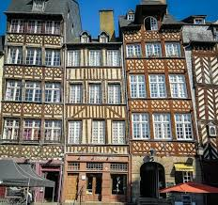
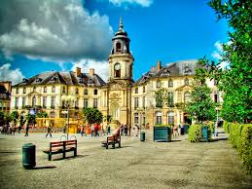
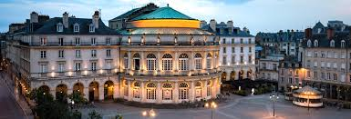
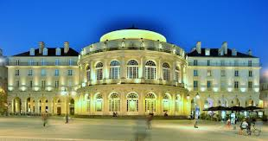
hxbxhxxnxnxnnxnx

